Slide 1

Oracle NetSuite: ERP en la nube para la era digital
Una visión completa del sistema ERP líder en soluciones basadas en la nube

Slide 2
Historia de NetSuite: Pioneros del ERP en la nube
Los inicios (1998-2000)
Adquisición por Oracle (2016)
Fundada por Evan Goldberg con el apoyo de Larry Ellison (Oracle), NetSuite fue una de las primeras empresas en ofrecer aplicaciones empresariales completamente basadas en la nube. Originalmente llamada NetLedger, revolucionó el concepto de software como servicio (SaaS).
Oracle adquirió NetSuite por 9.300 millones de dólares, la mayor adquisición de la historia de Oracle hasta ese momento. Esto permitió a NetSuite acelerar su innovación y alcance global.
Expansión y liderazgo (2007-2016)
Era actual
En 2007 salió a bolsa en NYSE. Durante esta década, NetSuite se consolidó como líder en ERPs en la nube, expandiéndose globalmente y añadiendo funcionalidades de CRM, comercio electrónico y gestión de inventarios.
Actualmente, NetSuite cuenta con más de 37.000 clientes en más de 200 países y territorios, consolidando su presencia global.

Slide 3

Posición dominante en el mercado global
37K+
217
#1
Clientes activos
Países y Territorios
ERP en la nube
Empresas de todos los tamaños confían en NetSuite.
Presencia global con soporte multimoneda y multiidioma.
Líder del mercado según Gartner y analistas principales.
40%
Cuota de mercado
Dominio en el segmento de ERPs SaaS para medianas empresas.
NetSuite lidera el mercado de ERPs en la nube, especialmente en el segmento de empresas medianas, donde ostenta una cuota estimada del 40%. Su crecimiento anual supera el 20%, consolidándose como la opción preferida para organizaciones que buscan una transformación digital ágil y sin necesidad de infraestructura local.

Slide 4




Clientes destacados que confían en NetSuite
NBC Universal
Zumba Fitness
Williams-Sonoma
Bench
Gestión financiera y operativa para producción de contenidos mediáticos
Control de operaciones globales y comercio electrónico internacional
Gestión omnicanal de retail y control de inventarios
Automatización de procesos contables y financieros
NetSuite da servicio a empresas de retail, servicios profesionales, manufactura, software y distribución. Entre sus clientes también destacan Braintree, Casper y DocuSign.

Slide 5







Arquitectura técnica: Nativa en la nube
Multi-tenant SaaS
Arquitectura de tres capas
Seguridad y alta disponibilidad
Arquitectura compartida donde todos los clientes utilizan la misma infraestructura y versión del software, optimizando recursos y garantizando actualizaciones automáticas sin interrupciones.
Presentación: interfaz web responsiva accesible desde cualquier navegador. Lógica de negocio: motor de aplicaciones. Datos: base de datos relacional centralizada.
Centros de datos redundantes con certificaciones ISO 27001, SOC 1 y SOC 2. Encriptación de datos en tránsito y en reposo. Disponibilidad garantizada del 99,5%.

Slide 6
Stack tecnológico y plataforma de desarrollo
Lenguajes y tecnologías
Base de datos
SuiteScript: lenguaje propietario basado en JavaScript para personalización y automatización
NetSuite utiliza Oracle Database como motor de base de datos relacional, aprovechando la robustez, escalabilidad y rendimiento de esta plataforma empresarial. La base de datos está completamente gestionada por Oracle, liberando a los clientes de tareas administrativas.
Java: núcleo del backend y servicios empresariales
HTML5, CSS3 y JavaScript: interfaz de usuario moderna y responsiva
SuiteFlow: herramienta visual de workflows sin código
Plataforma de desarrollo
SuiteTalk: API REST y SOAP para integraciones externas
SuiteCloud Platform permite a desarrolladores crear extensiones, personalizaciones e integraciones mediante SuiteScript, SuiteBuilder y herramientas de desarrollo integradas.

Slide 7












Suite completa de módulos integrados
ERP Financiero
Gestión de Pedidos
Contabilidad general, cuentas por pagar y cobrar, gestión de activos fijos, consolidación multiempresa y cumplimiento normativo internacional.
Procesamiento integral de pedidos, desde la captura hasta el cumplimiento, con visibilidad en tiempo real del inventario disponible.
Comercio Electrónico
Gestión de Inventarios
SuiteCommerce proporciona tiendas online B2C y B2B completamente integradas con inventario, precios y pedidos en tiempo real.
Control de almacenes múltiples, trazabilidad de lotes y series, gestión de ubicaciones y optimización de stock.
CRM
Producción
Gestión de oportunidades, automatización de ventas, servicio al cliente y marketing integrado con datos financieros.
Planificación de materiales (MRP), órdenes de trabajo, ensamblaje y gestión de listas de materiales (BOM).

Slide 8

Personalización y Configuración Flexible
NetSuite se adapta a sus procesos empresariales únicos, no al revés. Ofrece una plataforma robusta para la personalización y configuración, permitiendo a las empresas modelar el sistema según sus necesidades específicas sin afectar las actualizaciones.
SuiteBuilder: Personalización Sin Código
Use herramientas visuales de arrastrar y soltar para crear campos, formularios, registros y centros de roles personalizados. Permite a los usuarios de negocio ajustar NetSuite sin necesidad de programación.
Campos y Formularios a Medida
Añada nuevos campos para capturar información específica y diseñe formularios personalizados que optimicen la entrada de datos, garantizando que el sistema refleje la terminología y las prácticas de su empresa.
SuiteFlow: Automatización de Workflows
Diseñe y automatice flujos de trabajo de negocio complejos (aprobaciones, notificaciones, recordatorios) mediante una interfaz gráfica, mejorando la eficiencia y reduciendo errores manuales.
SuiteScript: Extensibilidad Avanzada
Para requisitos más complejos, SuiteScript permite a los desarrolladores escribir scripts personalizados en JavaScript para integrar sistemas externos, crear lógica de negocio compleja y extender la funcionalidad del sistema.

Slide 9

Reporting y Business Intelligence Potente
NetSuite transforma datos crudos en inteligencia accionable. Con capacidades de reporting y análisis de vanguardia, su equipo tendrá la visión necesaria para tomar decisiones estratégicas y proactivas.
360°
200+
KPIs
Visibilidad Completa
Reportes Estándar
Métricas Clave
Paneles de control intuitivos y personalizables con datos en tiempo real.
Plantillas prediseñadas para finanzas, ventas, inventario y más, listas para usar.
Monitoree el rendimiento con indicadores personalizados para cada área de negocio.
Alertas
Notificaciones Proactivas
Reciba avisos automáticos sobre eventos críticos y anomalías en sus operaciones.
SuiteAnalytics, la herramienta de análisis de NetSuite, permite explorar datos en profundidad, identificar tendencias y obtener insights que impulsan el crecimiento y la eficiencia, todo desde una única plataforma integrada.

Slide 10





Integraciones y Conectividad: Su Ecosistema Unificado
NetSuite está diseñado para integrarse sin problemas con su entorno tecnológico existente, permitiendo un flujo de datos bidireccional y una operación empresarial fluida.
SuiteTalk API
Conectores Pre-construidos
SuiteApp.com Marketplace
Integración con Aplicaciones Líderes
Acceso programático robusto (REST/SOAP) para integraciones personalizadas, permitiendo automatizar procesos complejos.
Soluciones listas para usar con aplicaciones empresariales populares, acelerando la implementación y reduciendo la complejidad.
Un ecosistema vibrante de aplicaciones y extensiones certificadas por Oracle NetSuite, que ofrecen funcionalidades complementarias.
Conexión directa con plataformas como Salesforce, Shopify, Amazon y otras, asegurando la sincronización de datos clave entre sistemas.

Slide 11






Seguridad y Cumplimiento Normativo Robusto
NetSuite está diseñado con la seguridad y el cumplimiento normativo en su núcleo, protegiendo sus datos más valiosos y garantizando que su negocio opere dentro del marco legal global.
Certificaciones de Seguridad
Encriptación Avanzada
Controles de Acceso Granulares
Protección integral de sus datos mediante encriptación robusta tanto en tránsito (TLS) como en reposo (AES-256), asegurando la confidencialidad y la integridad de la información.
NetSuite cuenta con certificaciones líderes como SOC 1, SOC 2 e ISO 27001, garantizando los más altos estándares en seguridad de la información y gestión de riesgos.
Implemente controles de acceso basados en roles, autenticación multifactor y políticas de contraseña estrictas para asegurar que solo el personal autorizado acceda a la información crítica.
Auditoría y Trazabilidad Completa
Cumplimiento Normativo Global
Registros de auditoría detallados y trazabilidad completa de todas las acciones del usuario, facilitando la revisión, el cumplimiento y la detección de actividades sospechosas.
Adherencia a regulaciones internacionales clave como GDPR, HIPAA, PCI DSS y otras normativas sectoriales, ayudando a su negocio a mantener la conformidad legal y evitar sanciones.

Slide 12
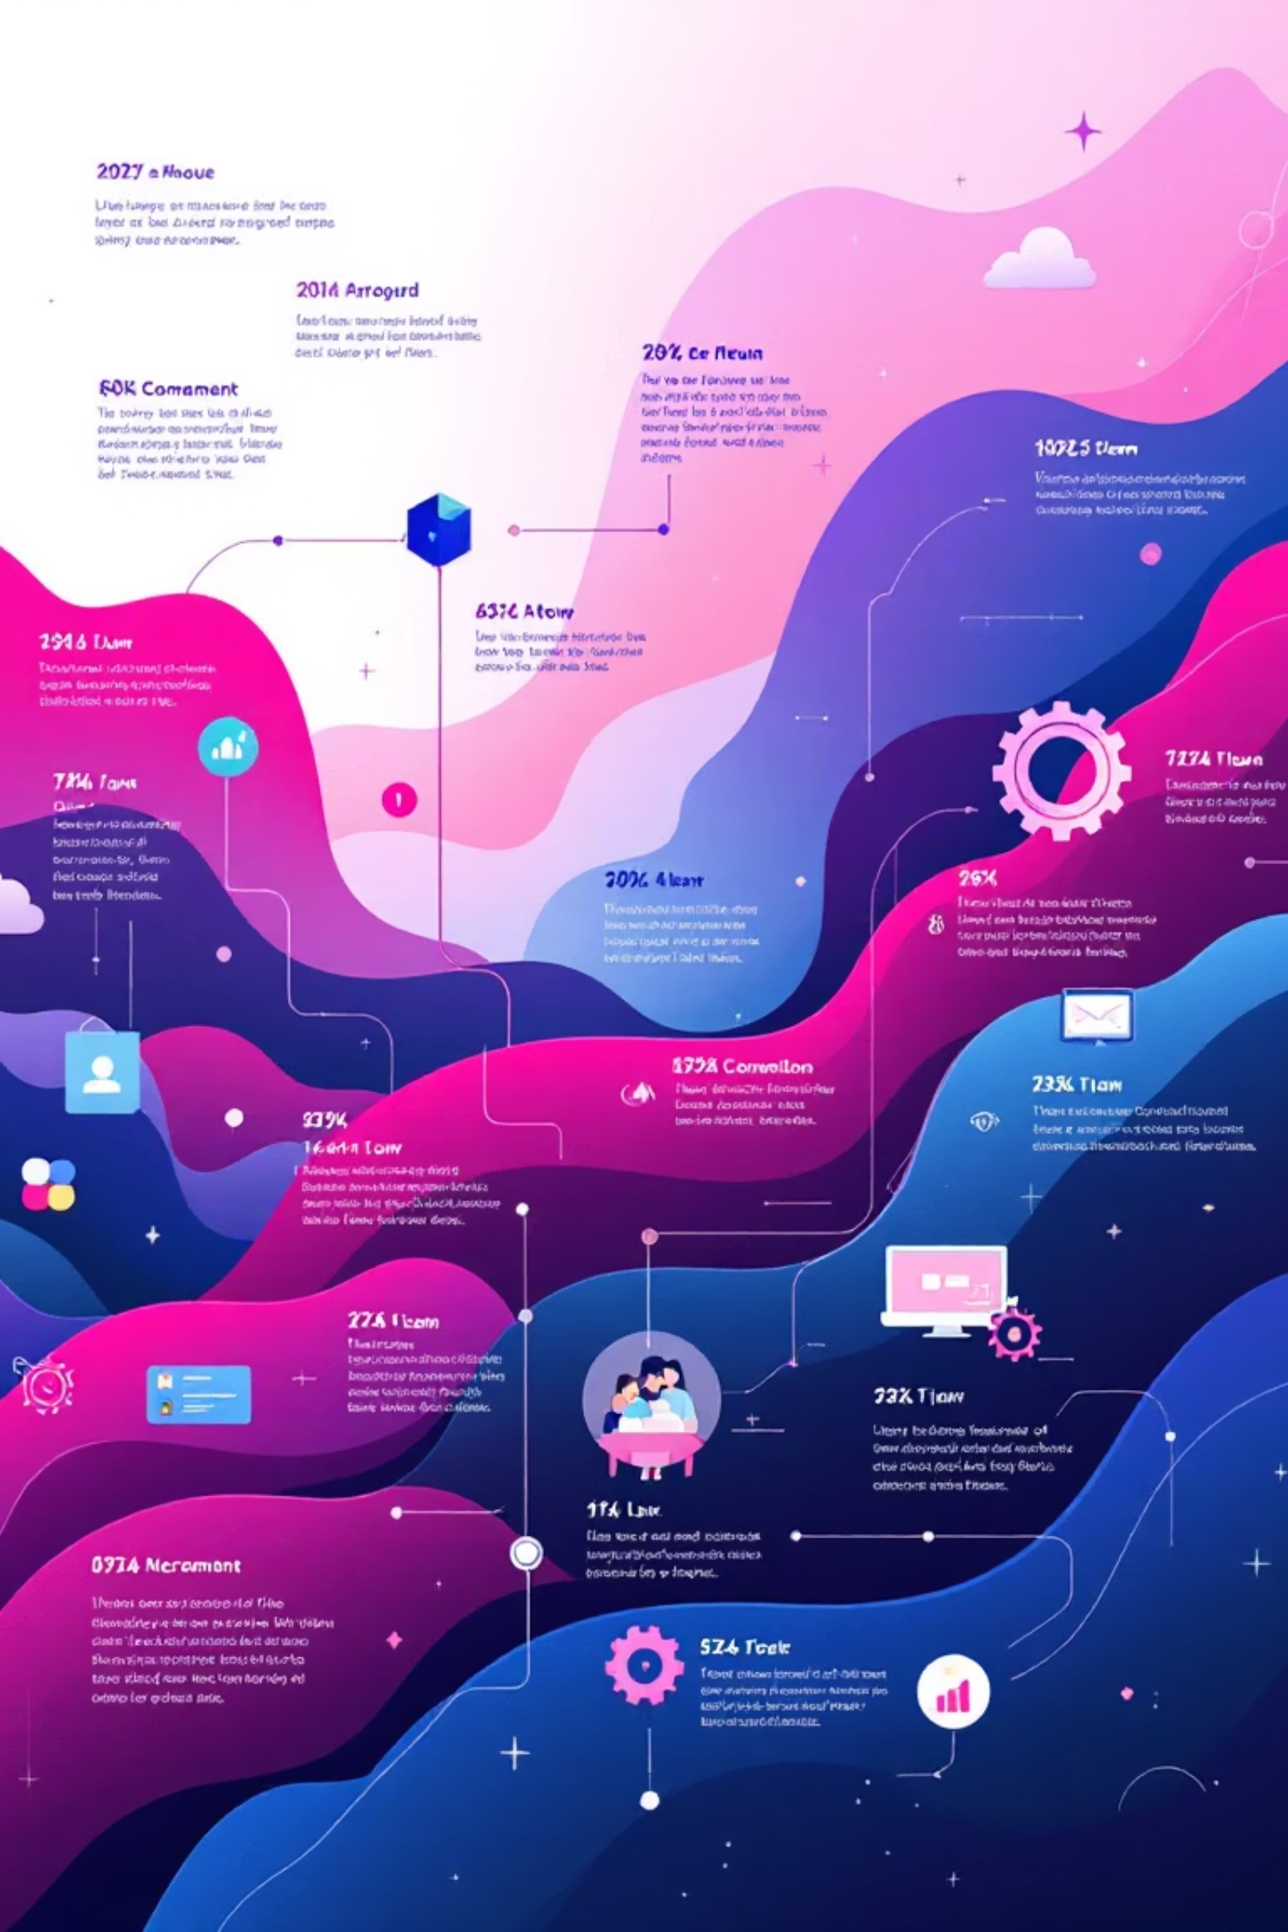
Implementación de NetSuite: Su Éxito, Nuestra Metodología
Una implementación exitosa de NetSuite es la base para maximizar su inversión y transformar sus operaciones. Nuestro enfoque está diseñado para garantizar una transición fluida, una configuración óptima y una adopción efectiva por parte de sus usuarios, adaptándonos a sus necesidades específicas con la metodología SuiteSuccess.
1. Planificación y Análisis
Definimos el alcance, los objetivos, el equipo del proyecto y los procesos de negocio clave para asegurar que NetSuite se alinee perfectamente con su visión.
2. Configuración y Desarrollo
Adaptamos el sistema con campos personalizados, formularios, flujos de trabajo (SuiteFlow) e integraciones (SuiteScript) para reflejar su modelo operativo único.
3. Migración de Datos
Extraemos, transformamos y cargamos sus datos históricos (clientes, inventario, finanzas) en NetSuite, priorizando la integridad y precisión de la información.
4. Pruebas y Capacitación
Realizamos pruebas exhaustivas (UAT) para validar la funcionalidad y capacitamos a sus usuarios finales para asegurar una adopción rápida y eficiente del nuevo sistema.
5. Go-Live y Soporte
Lanzamos el sistema en producción y ofrecemos soporte continuo para resolver incidencias y asegurar una operación sin interrupciones desde el primer día.
La duración típica de una implementación varía entre 3 a 6 meses, dependiendo de la complejidad y el alcance. Priorizamos la comunicación constante, el patrocinio ejecutivo y la calidad de los datos para garantizar un resultado exitoso.

Slide 13






Modelo de Precios y Licenciamiento de NetSuite
NetSuite ofrece un modelo de suscripción flexible y escalable, diseñado para adaptarse a las necesidades y el crecimiento de empresas de todos los tamaños. Comprenda cómo se estructura la inversión para maximizar el valor de su solución.
1. Starter Edition
Ideal para pequeñas y medianas empresas que necesitan un ERP fundamental. Incluye contabilidad básica, gestión de pedidos e inventario, y funcionalidades de informes.
2. Mid-Market Edition
Diseñada para empresas en rápido crecimiento. Ofrece funcionalidades más robustas, como CRM, gestión de la cadena de suministro (SCM) y opciones avanzadas de personalización.
3. Enterprise Edition
La solución más completa para grandes corporaciones y multinacionales. Proporciona capacidades de planificación de recursos empresariales, gestión global y soporte multimoneda/multi-idioma.
4. Módulos Adicionales
Personalice su solución con add-ons específicos como SuiteCommerce Advanced, OneWorld, Advanced Revenue Management y más, añadiendo funcionalidad según sus necesidades.
5. Inversión Total y ROI
El costo total incluye la suscripción anual (licencia base + usuarios + módulos), así como los costos de implementación y consultoría. El ROI típico se ve en la mejora de la eficiencia, reducción de costos operativos y aceleración del crecimiento, generalmente en 12-24 meses.
El precio base de NetSuite se determina por el número de usuarios y las funcionalidades requeridas. Se estructura como una suscripción anual, lo que permite una previsibilidad de costos y acceso continuo a actualizaciones y soporte.

Slide 14






NetSuite por Industria: Soluciones Adaptadas a Su Negocio
NetSuite ofrece funcionalidades específicas que se alinean con las demandas únicas de diversos sectores, impulsando la eficiencia operativa y la toma de decisiones estratégicas dentro de cada industria.
Retail y Comercio Electrónico
Manufactura
Gestión de inventario omnicanal, punto de venta (POS) integrado, optimización de precios y una experiencia de cliente unificada para impulsar las ventas en línea y en tienda.
Planificación avanzada de la producción, control de calidad, gestión de la cadena de suministro y visibilidad en tiempo real sobre los costos y el estado de los pedidos.
Servicios Profesionales
Distribución Mayorista
Contabilidad de proyectos, seguimiento de tiempo y gastos, gestión de recursos para maximizar la utilización y facturación flexible para mejorar la rentabilidad.
Optimización de almacenes (WMS), gestión de inventario, procesamiento de pedidos eficiente, logística y herramientas de previsión de la demanda.
Software y Tecnología
Organizaciones Sin Fines de Lucro
Automatización de reconocimiento de ingresos, gestión de suscripciones, facturación recurrente y herramientas para un desarrollo de productos ágil y una rápida comercialización.
Contabilidad de fondos, gestión de subvenciones y donaciones, cumplimiento normativo y generación de informes transparentes para una administración eficaz de los recursos.
Con NetSuite, su negocio se beneficia de una plataforma unificada con funcionalidades especializadas, optimizada para responder a las dinámicas específicas de su sector.

Slide 15






El Futuro de NetSuite: Innovación y Tendencias Tecnológicas
NetSuite está en constante evolución, incorporando tecnologías de vanguardia para ofrecer soluciones aún más inteligentes y eficientes que impulsarán el éxito de su negocio en el futuro.
IA, Machine Learning y Analíticas
Automatización de Procesos Avanzada
Integración IoT y Datos en Tiempo Real
Capacidades avanzadas para automatización inteligente, análisis predictivo y toma de decisiones proactiva.
Optimización de flujos de trabajo, reducción de tareas manuales y minimización de errores operativos.
Conexión fluida de dispositivos para recopilación de datos instantánea y gestión operativa optimizada.
Blockchain para Transparencia
Arquitectura Cloud Nativa
Mejora de la seguridad y la trazabilidad en la cadena de suministro y transacciones financieras.
Mayor escalabilidad, flexibilidad y rendimiento para adaptarse a las demandas empresariales cambiantes.
NetSuite continuará siendo una plataforma líder, adaptándose y expandiéndose con las innovaciones para mantener a las empresas a la vanguardia.

Slide 16
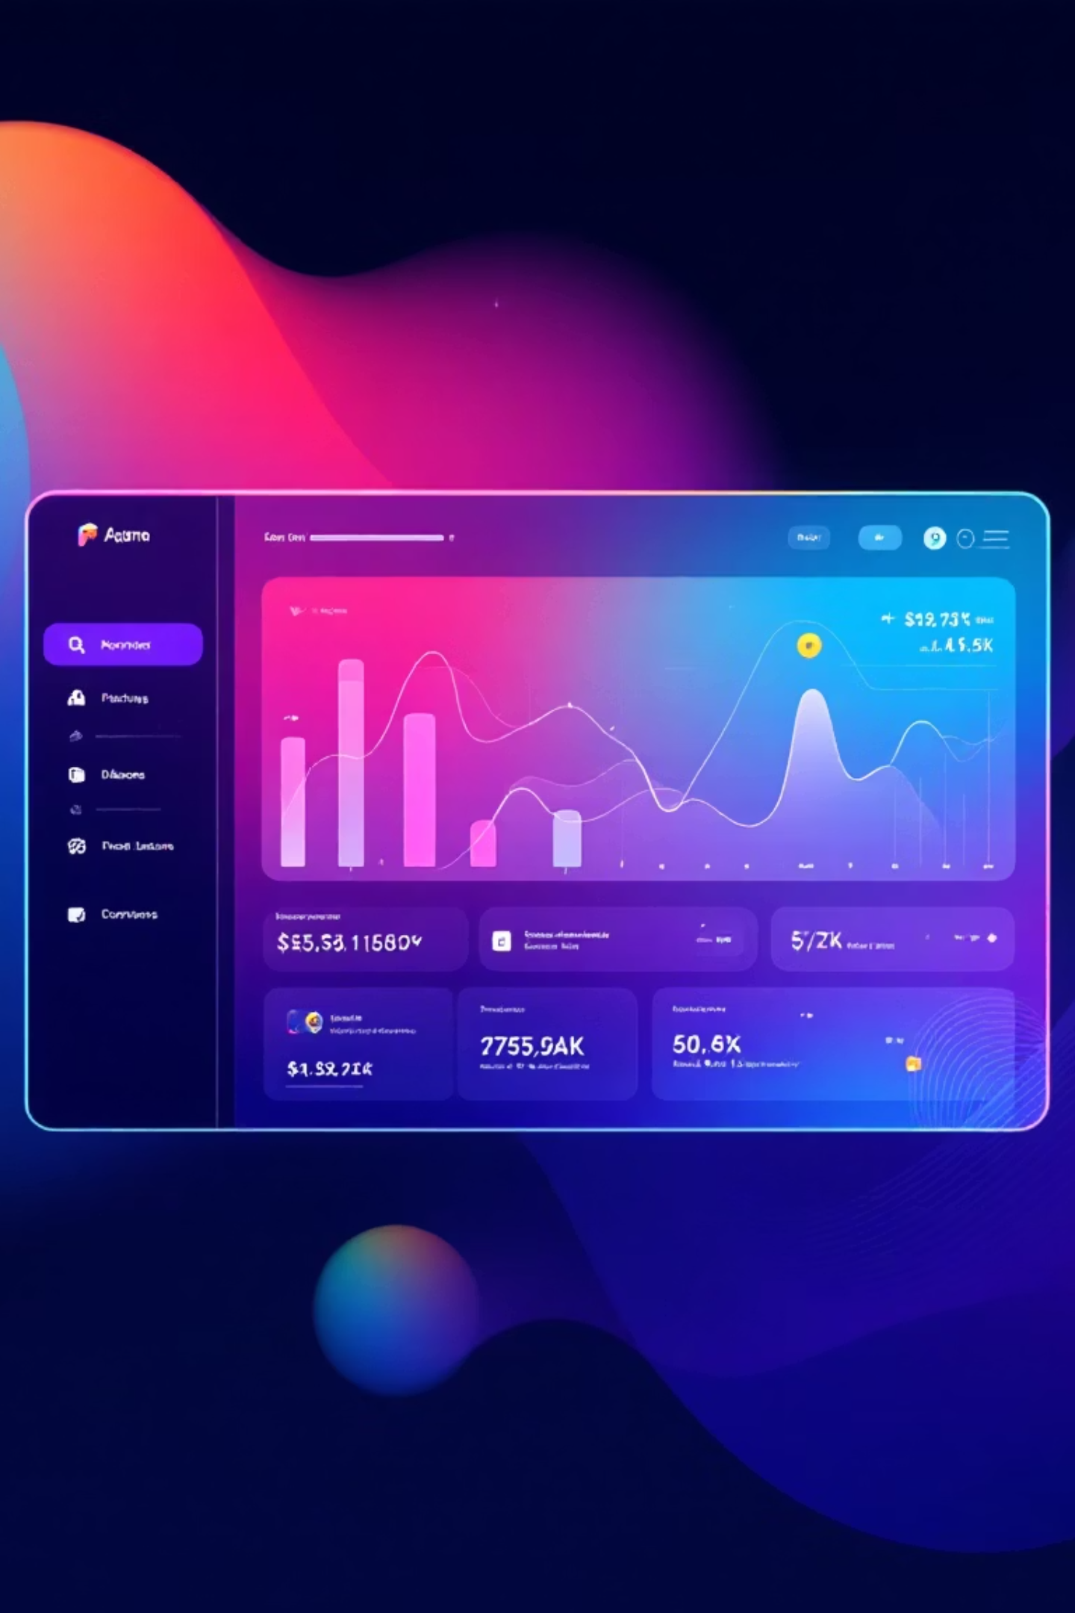
Interfaz de usuario: Diseño moderno y adaptable
Portlets personalizables
Diseño responsivo
Dashboards con widgets configurables que muestran KPIs, gráficos, listas y accesos directos según el rol del usuario. Cada empleado visualiza solo la información relevante para sus funciones.
La interfaz se adapta automáticamente a ordenadores de escritorio, tablets y smartphones. Aplicaciones móviles nativas disponibles para iOS y Android con funcionalidad offline.
Navegación intuitiva
Menús contextuales, búsqueda global inteligente y navegación por migas de pan facilitan el acceso rápido a cualquier función. Los usuarios encuentran lo que necesitan sin formación extensiva.

Slide 17

Ventajas competitivas de NetSuite
Todo en uno
Actualizaciones automáticas
Suite unificada que elimina la necesidad de integrar múltiples sistemas. ERP, CRM, comercio electrónico y PSA en una única plataforma reducen costes y complejidad.
Dos actualizaciones anuales con nuevas funcionalidades sin coste adicional ni interrupciones. Los clientes siempre disponen de la última versión sin proyectos de migración.
Escalabilidad garantizada
Visibilidad en tiempo real
Diseñado para crecer con la empresa: desde 10 hasta 10.000 usuarios. Soporta expansión internacional con gestión multimoneda, multiidioma y cumplimiento local.
Datos consolidados y actualizados al instante proporcionan una visión única de la empresa. Los directivos toman decisiones basadas en información precisa y actual.

Slide 18

Conclusión: El ERP del futuro, disponible hoy
Oracle NetSuite representa la evolución natural de los sistemas ERP tradicionales hacia un modelo completamente basado en la nube. Su arquitectura SaaS multi-tenant, combinada con una suite integral de módulos y una plataforma de desarrollo robusta, lo posicionan como la solución ideal para empresas que buscan transformación digital.
Con más de dos décadas de innovación continua, un ecosistema de partners global y el respaldo de Oracle, NetSuite ofrece no solo un software, sino una plataforma que permite a las organizaciones adaptarse rápidamente a los cambios del mercado.
NetSuite no es solo un ERP: es el sistema nervioso digital de la empresa moderna.

